Slide 1

VY_12_INOVACE_04_ROZVOJ ČTENÁŘSKÝCH DOVEDNOSTÍ
Doplňujeme text

Slide 2
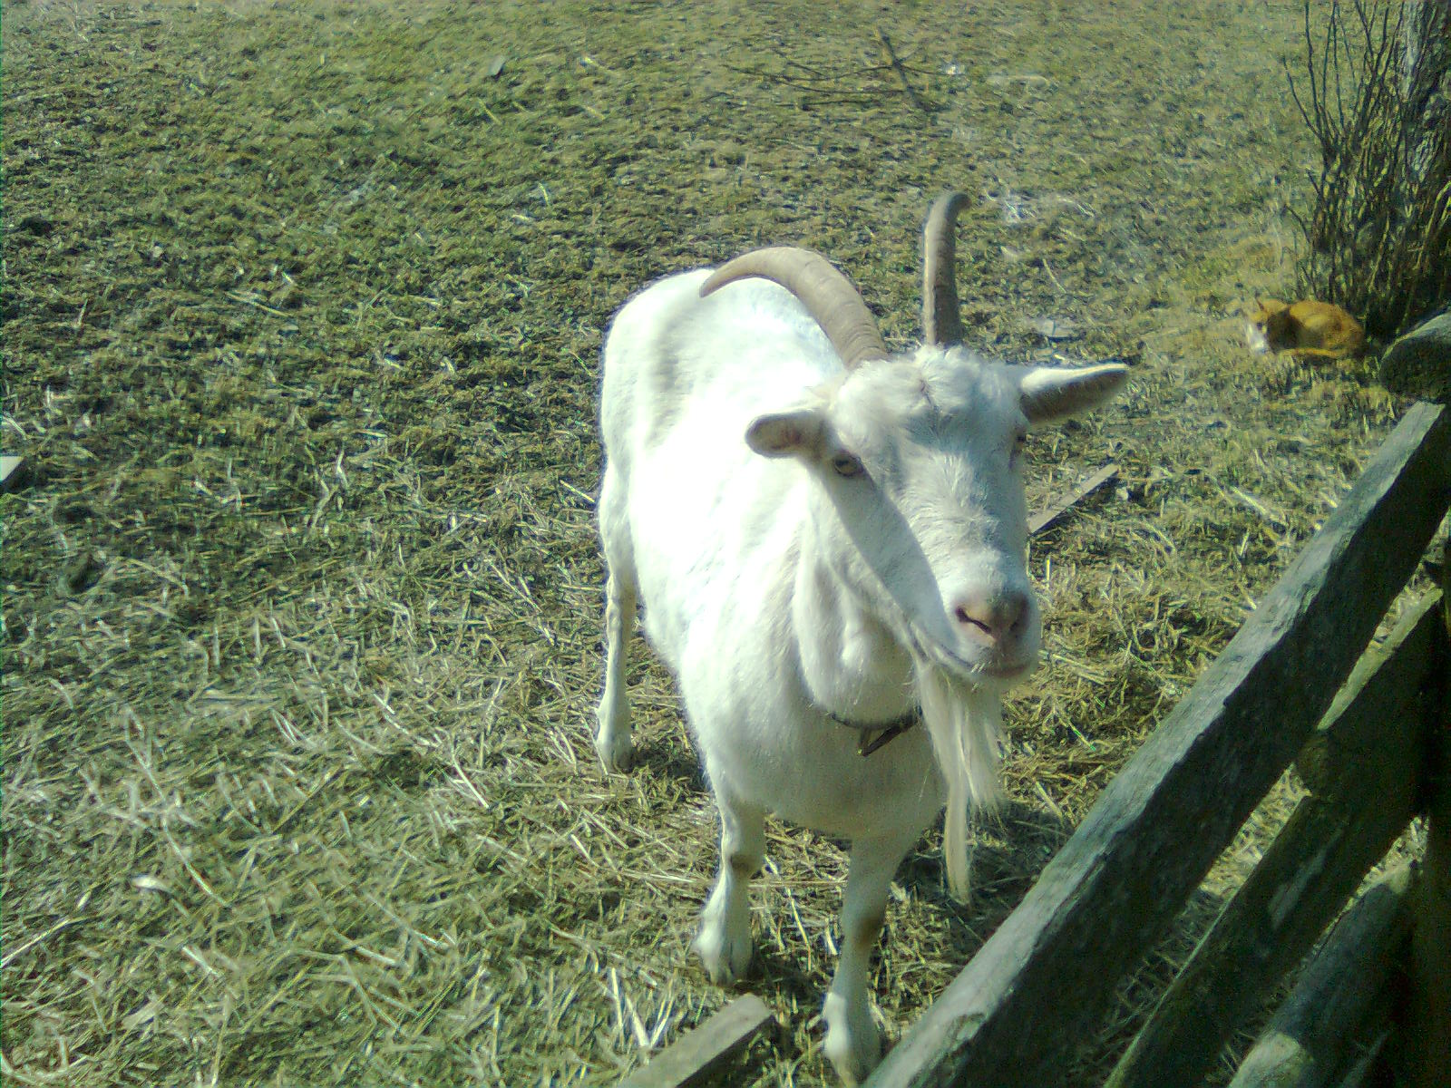

VY_12_INOVACE_04_ROZVOJ ČTENÁŘSKÝCH DOVEDNOSTÍ
a
a
Máme doma kozu
o
e
N-še –oza D-ris j- sk-r- st-le v-nku.
k
d
-a pa-tvu ji vede E-ik.
Eri- také n- ko-e jede po louc-.
Ko-a má jíz-u rád-. Má k-mar-da.
-oza volá: „M-, né, mé, n-!“
Erda j- do s-áje v-de.
o
a
e
z
á
o
K
é
e
é
a
á
e
r
i
N
t
s
k
z
Notes:
Autorem materiálu a všech jeho částí, není-li uvedeno jinak, je Mgr. Marie Nováková, financováno z ESF a státního rozpočtu ČR.

